Slide 2
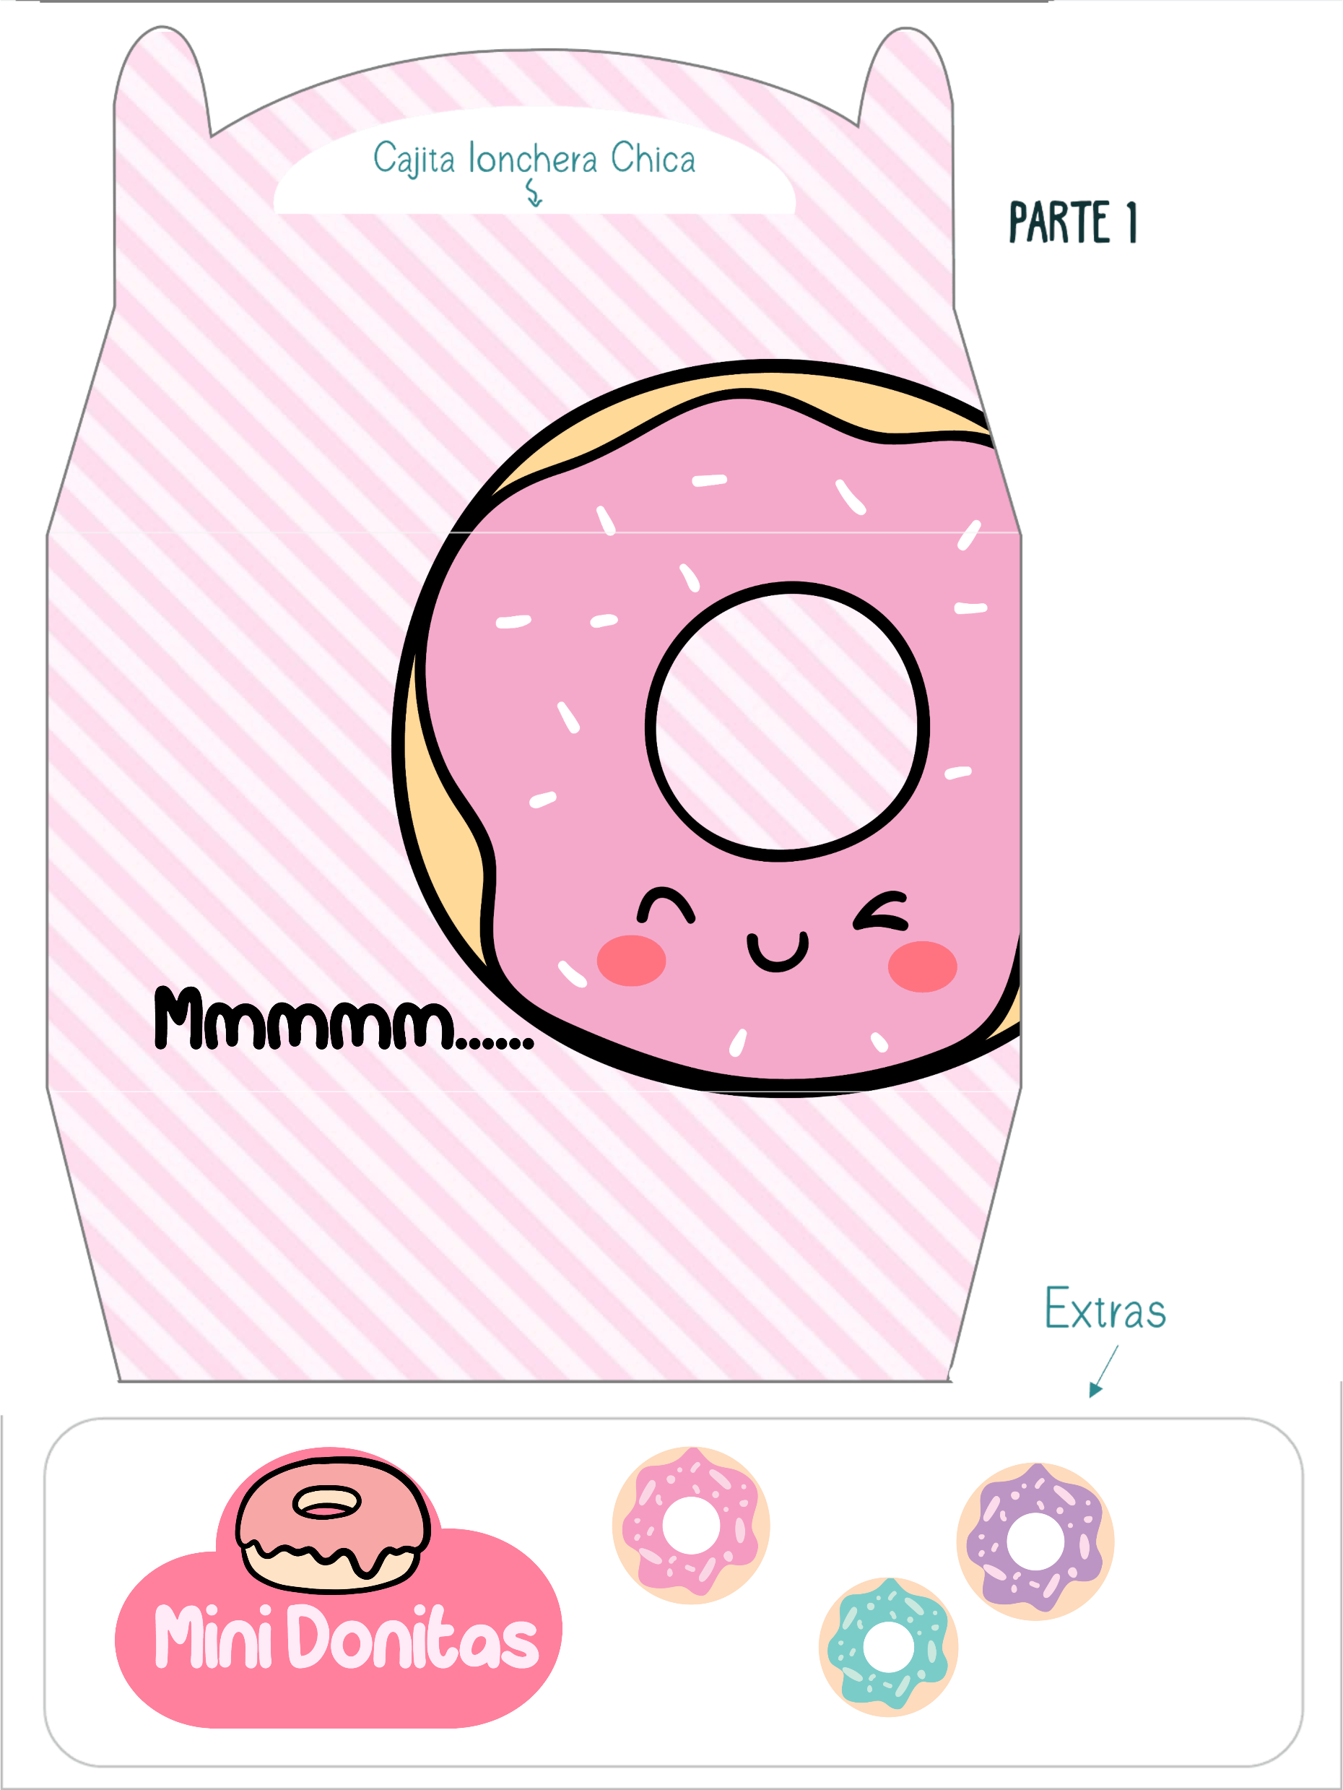

Slide 3
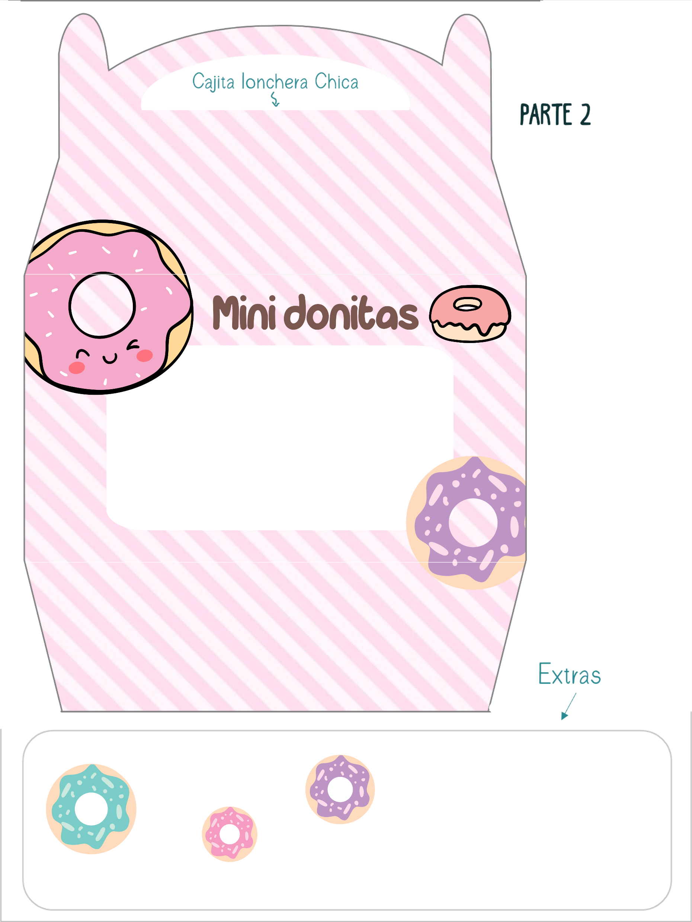

Slide 4
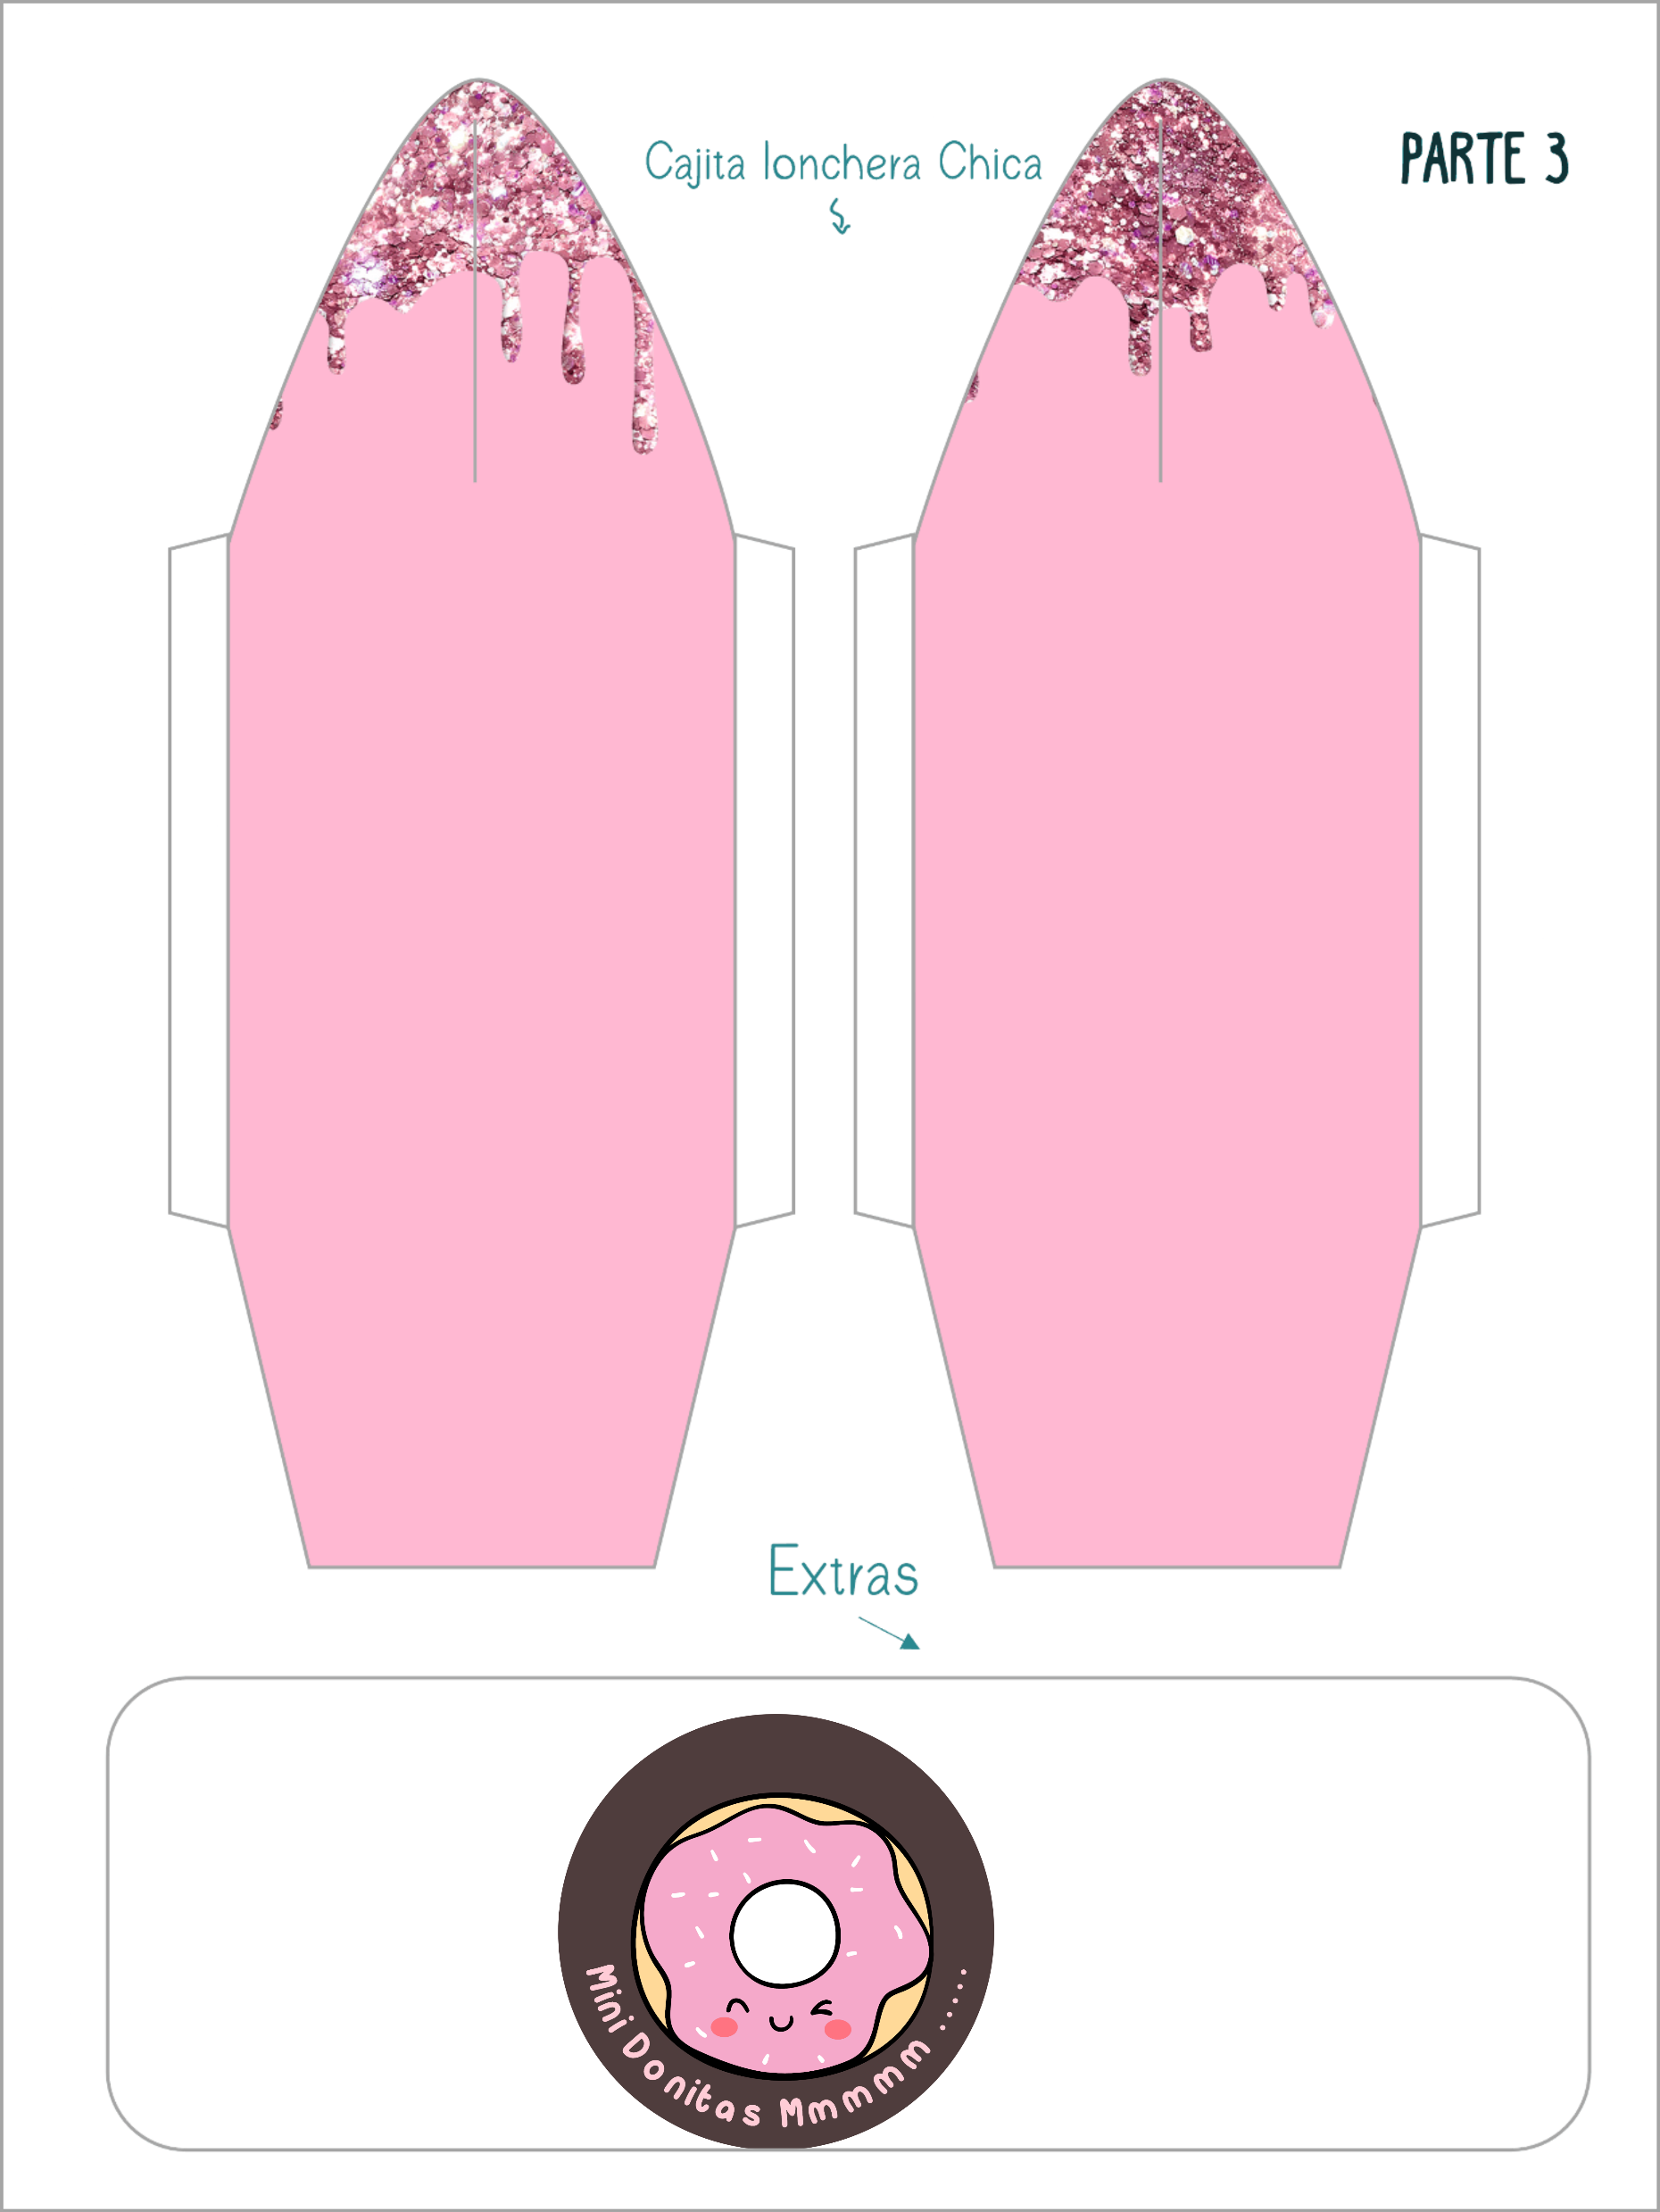
Usa solo una de las 2 de Parte 3 opciones que enviamos para ti

Slide 5
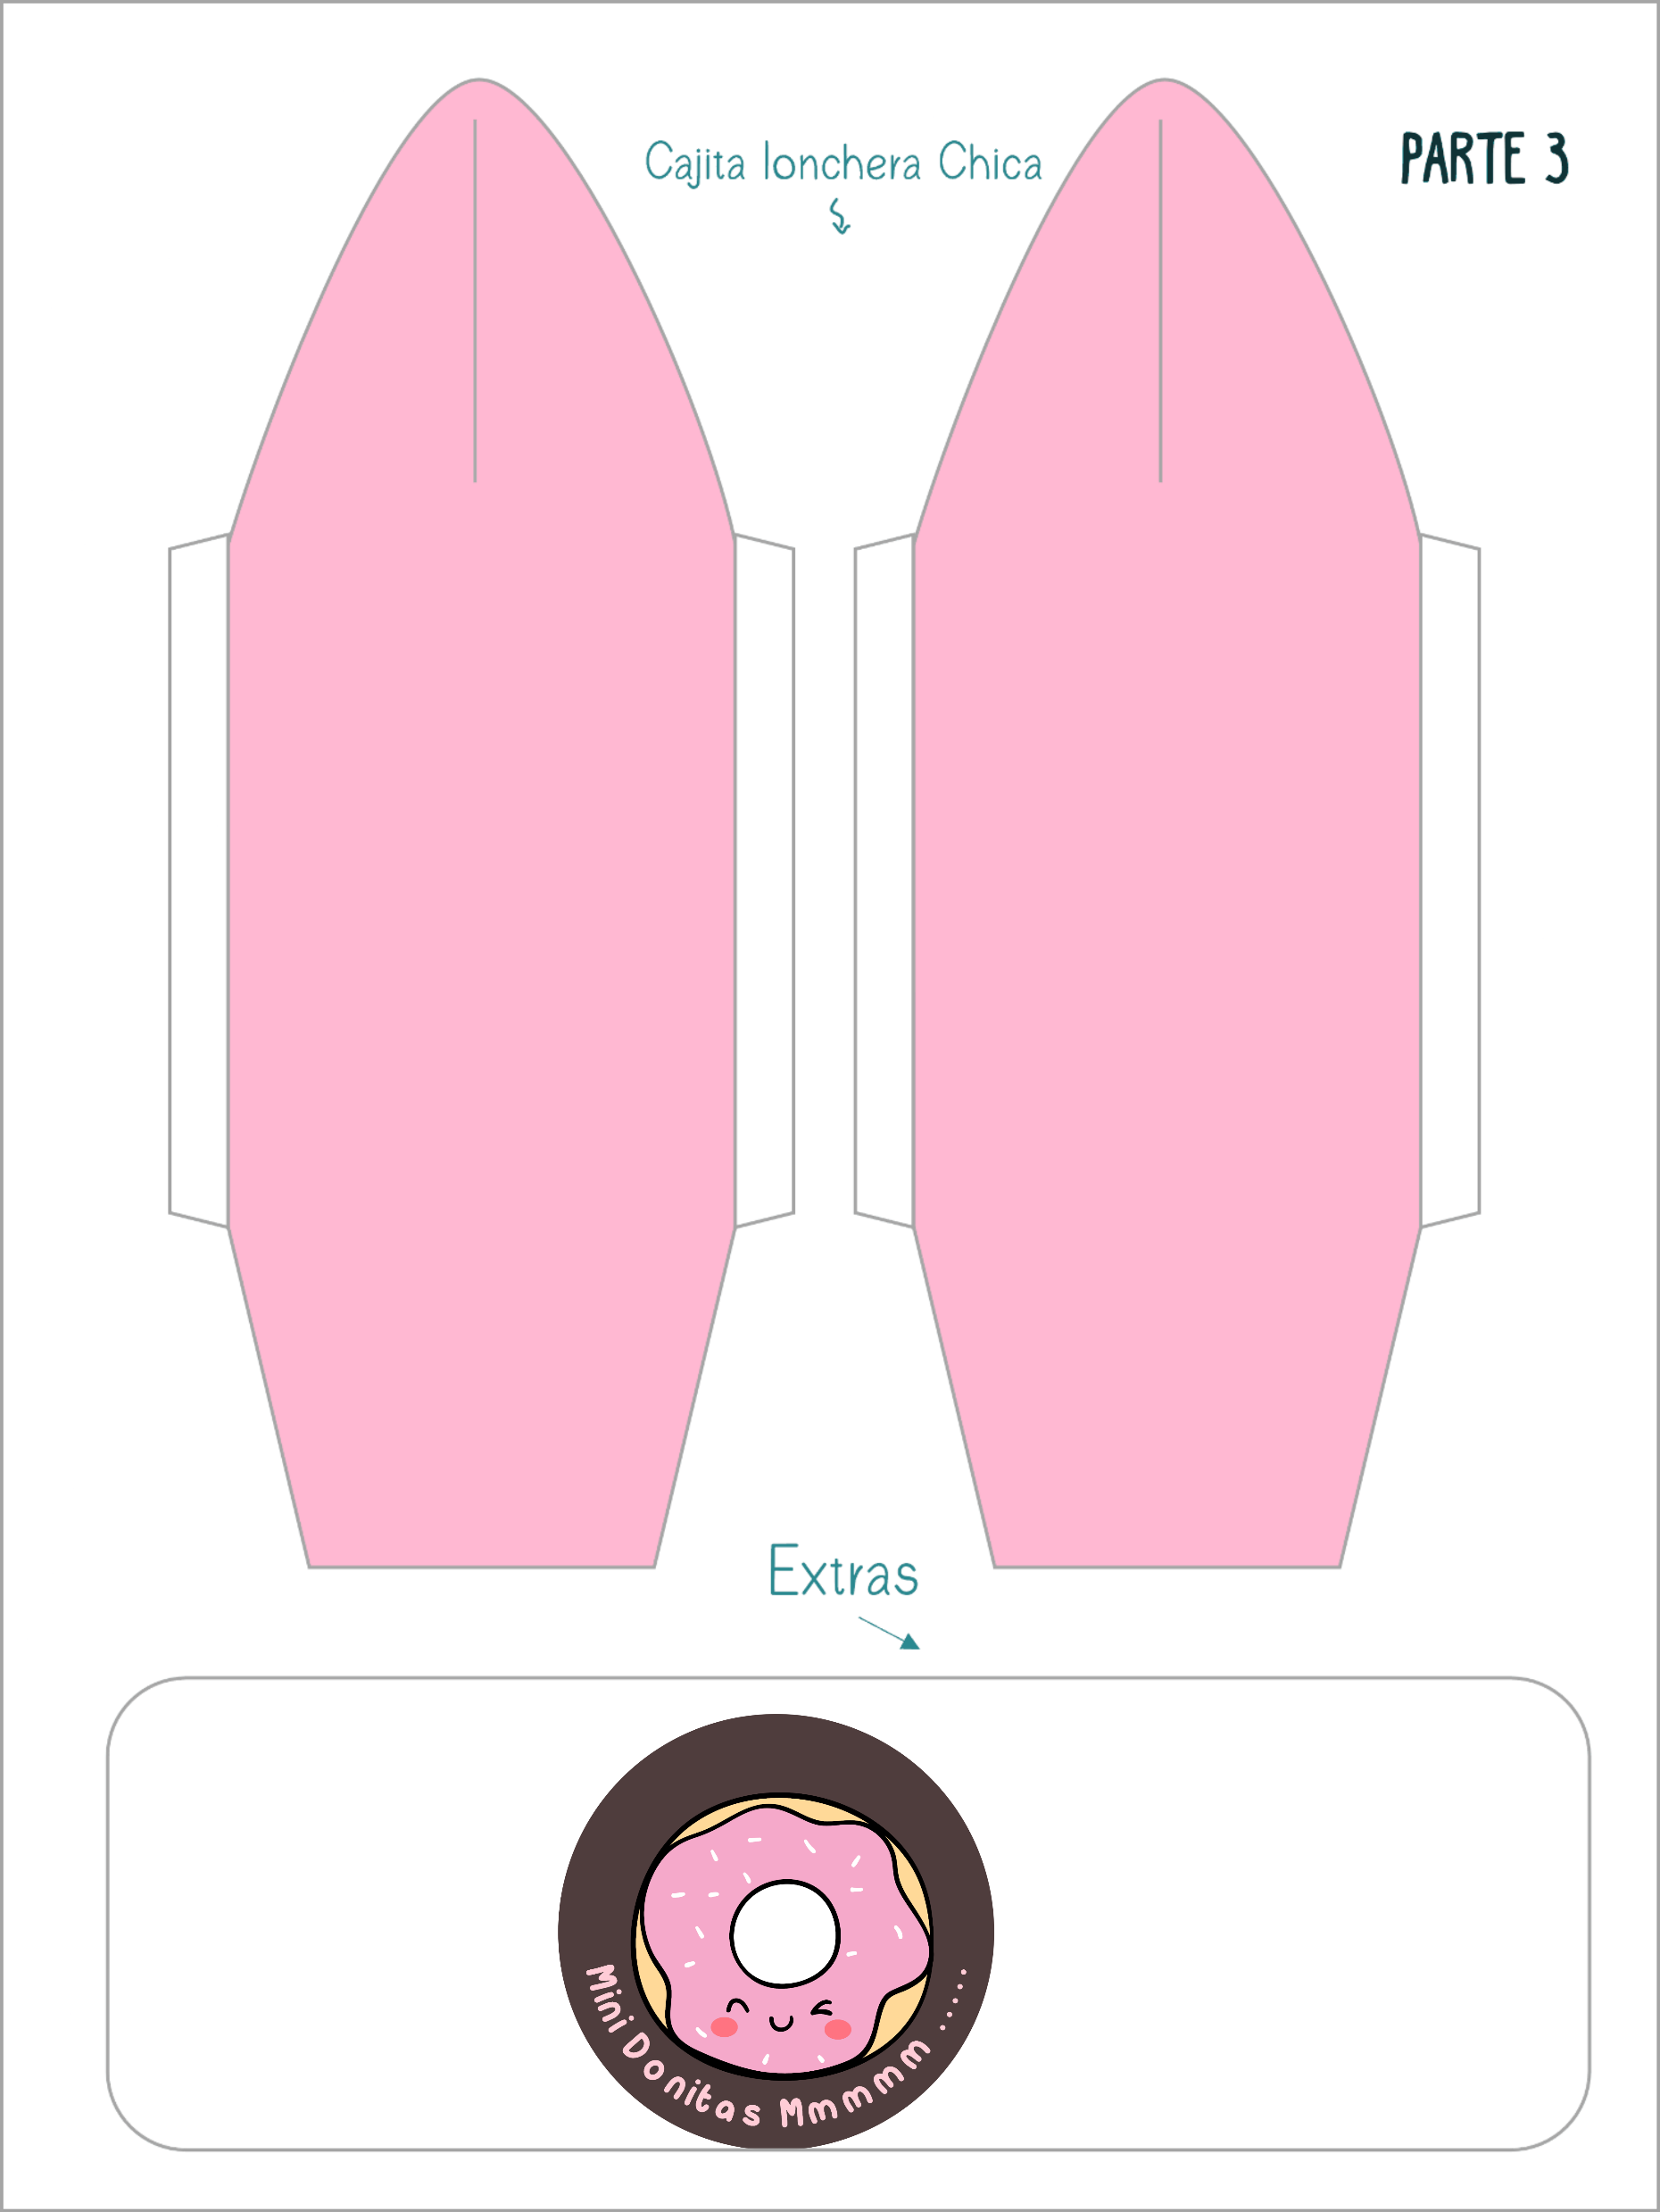
Usa solo una de las 2 de Parte 3 opciones que enviamos para ti

